Slide 1
الحيوانات الداجنة :
هي الحيوانات التي يربيها الانسان ويعتني بها , يزودها الانسان بالغذاء , والماء , ومكان تعيش به ....

Slide 2
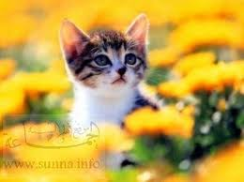
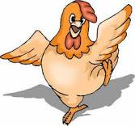
قطة
بقرة
دجاجة

Slide 3
نباتات في البيئة :
في يئتنا نباتات برية ونباتات مستنبتة (يربيها الانسان )

Slide 4
ما معنى نباتات برية , ونباتات مستنبتة (يعتني بها الانسان ) حسب رأيكم؟؟؟؟

Slide 5
النباتات البرية هي النباتات التي تنمو في الطبيعة بدون ان يعتني بها الانسان , وهي تنمو في الحقل البري, الحرش , شاطئ البحر .

Slide 6
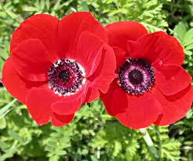
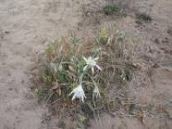
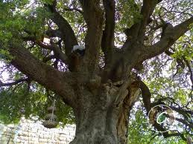
شقيقة النعمان
زنبقة الساحل
سنديان

Slide 7
. النباتات المستنبتة : هي النباتات التي يربيها الانسان ويعتني بها , ويزودها الانسان بالماء , ومواد الغذاء , والحماية .
يربيها الانسان في البيت ,الحقول ,الدفيئات

Slide 8
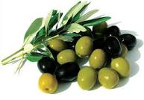
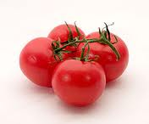
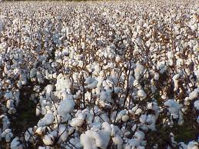
بندورة
زيتون
القطن

